Slide 1

MEDICINA INTERNA III
HEMATOLOGÍA
ANEMIA 1
Dra Susana Tortosa
Profesora Adjunta

Slide 2
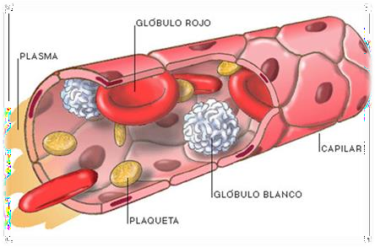
HEMATOLOGÍA
▶ La hematología es la rama de la medicina que trata de la sangre, los órganos formadores de sangre y las enfermedades de la sangre.

Slide 3
HEMATOPOYESIS
▶ Formación de células sanguíneas:
▶ En órganos hematopoyéticos: Prenatal - Saco vitelino.
hígado y bazo a partir del 1° y 3° mes.
médula ósea a partir del 4to mes.
Postnatal - Médula ósea: vértebras, huesos largos, esternón, costillas y cresta iliaca
▶ Extramedular: en hígado, bazo y ganglios linfáticos, timo, ejemplos en:
Anemias hemolítica congénitas
Síndromes mieloproliferativo

Slide 4
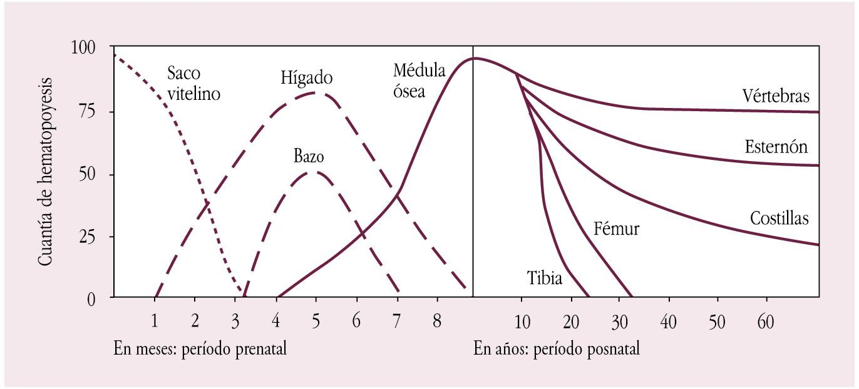
HEMATOPOYESIS

Slide 5
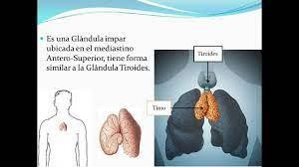
TIMO deriva del griego “thymos” y significa energía vital
▶ Directamente conectado a los sentidos, conciencia y al lenguaje.
▶ Aumenta cuando estamos alegres.
▶ Disminuye cuando estamos estresados o enfermos.
▶ Se ve afectado negativamente por la quimioterapia y radioterapia.
▶ Regula las emociones.
▶ Lo estimula el suplemento de Zinc.
▶ Se atrofia a tejido graso.

Slide 6
TIMO
▶ Es una glándula impar.
▶ Libera una hormona Timosina.
▶ Estimula el crecimiento de las células inmunológicas, linfocitos T.
Detectar y eliminar moléculas de patógenos o propias modificadas (cancerígenas).
▶ Se ubica en el mediastino anterior.
▶ Es la glándula de la energía.
▶ Se atrofia en la adolescencia.
▶ Se pensaba que en el adulto desaparecía.

Slide 7
MÉDULA ÓSEA
La célula stem pluripotente tiene capacidad de autorrenovación, proliferación y diferenciación en células progenitoras comprometidas en líneas celulares específicas.
▶ Cada célula progenitora tendrá su microambiente específico para su diferenciación.
▶ La matriz extracelular (soporte físico) fijará las células progenitoras mediante moléculas de adhesión para que sobre ellas actúen citocinas producidas por las propias células del estroma y las células accesorias.

Slide 8
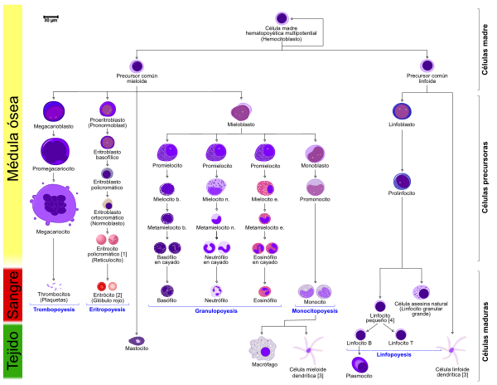
HEMATOPOYESIS

Slide 9
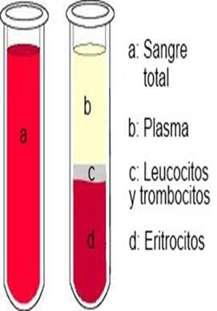
¿QUÉ ESTUDIA LA HEMATRIMETRÍA?
▶ Es un estudio rutinario donde se van a cuantificar y evaluar diferentes grupos celulares:
Glóbulos rojos o hematíes. Glóbulos blancos o leucocitos.
Plaquetas o trombocitos.
Concentración de hemoglobina.
Parámetros relacionados con su cantidad, forma y contenido.

Slide 10
HEMOGRAMA
Glóbulos Blancos
Plaquetas
Glóbulos rojos
o
o
Índices Hematimétricos
o
Hematíes
Leucocitos
Trombocitos
GR: 4 - 5,5
millones/ml Hb: 13 - 17 g/dl
Hto: 40 - 52 %
5.000/ml
a 10.000/ml
150.000 /ml
a
450.000 /ml
VCM: 80 - 99 fl
HCM: 27 - 32 pg
CMHC: 32 - 36
g/dl
Formula Leucocitaria:
Neutrófilos segmentados 45 a 70
%
Neutrófilos cayados 0 a1 % Basófilos 0 a 1 %
Eosínófilos 0 a 4 %
Monocitos 0 a 9 %
Linfocitos 20 a 35 %
GR: 3,9 – 4,9
millones/ml
Hb: 12 - 15 g/dl
Hto: 36 - 45 %

Slide 11
ABORDAJE DE UN PACIENTE HEMATOLÓGICO
HISTORIA CLÍNICA
Anamnesis (síntomas y signos de los principales cuadros hematológicos).
▶ Examen físico:
Palidez, equímosis, enantemas, hematomas, telangiectasias, ictericia. Adenomegalias, hepatomegalia y esplenomegalia.
▶ Laboratorio clínico – hematológico.
▶ Métodos complementarios.
▶ Diagnósticos diferenciales.
▶ Conclusión diagnóstica.
▶ Tratamiento.

Slide 12
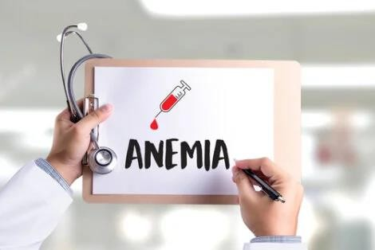

ANEMIA
Concentración baja de hemoglobina en la sangre.
Los valores de hemoglobina menores de 13 g/dl en los hombres y de 12 g/dl en las mujeres indican anemia, aunque esto no implica la necesidad de transfusión de sangre.

Slide 13
MANIFESTACIONES COMUNES
Astenia. Mareos. Cefaleas. Disnea.
Palpitaciones. Angina.
Claudicación intermitente.
Palidez.
Taquicardia. Soplo.
Insuficiencia cardíaca congestiva.
▶ Acufenos.
▶ Anorexia y trastornos intestinales.
▶
▶
▶
▶
▶
▶
▶
▶
▶
▶
▶

Slide 14
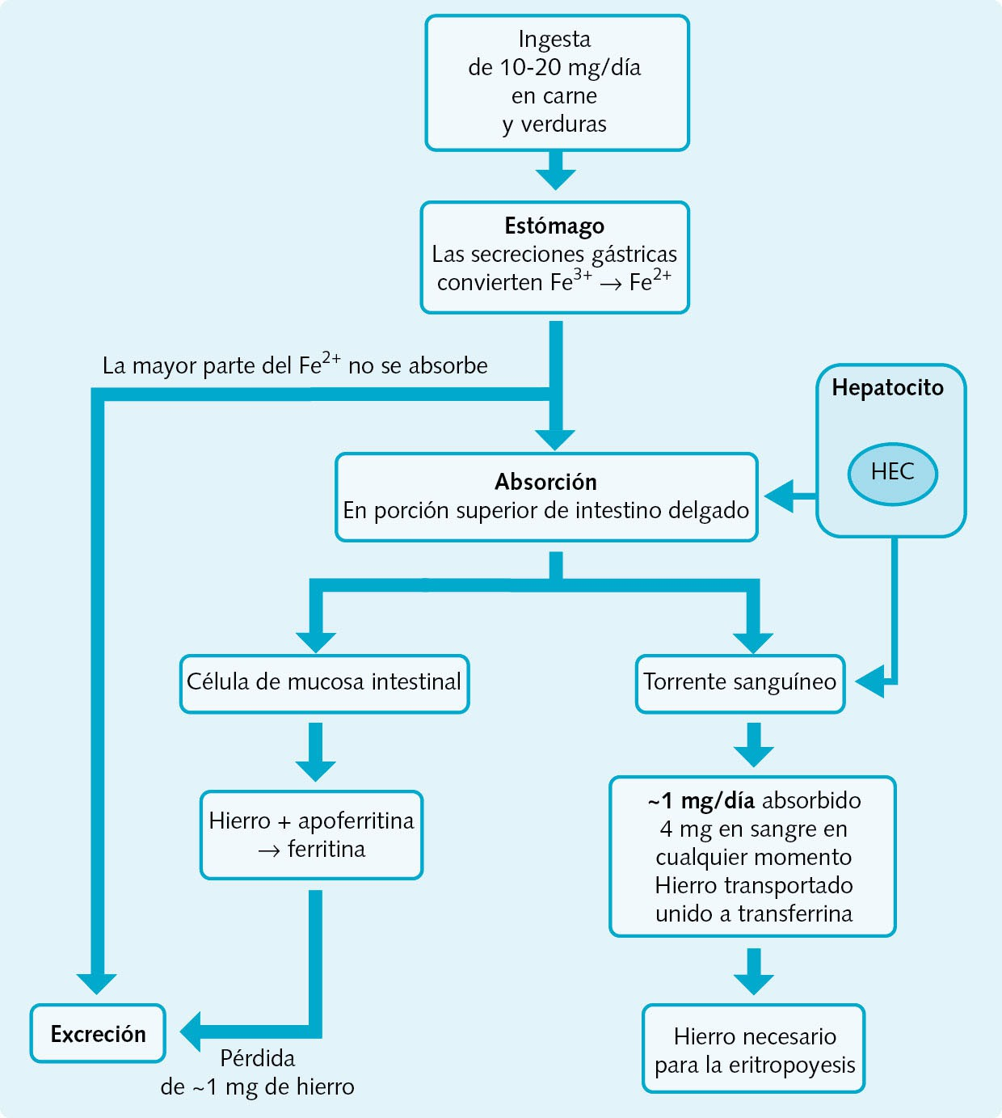
METABOLISMO DEL HIERRO

Slide 15
COMPARTIMIENTOS DEL HIERRO
▶ Hierro funcionante (60 - 70%): 2,5 g (de los cuales 2 g están formando parte de la Hb).
▶ Hierro circulante (<1%): 3 - 4 mg (transportado por la transferrina ).
▶ Hierro de los depósitos (25 - 30%): 1 g en el varón adulto, 0,5 g o menos en
mujeres fértiles.
▶ Ferritina (hígado, bazo y músculo esquelético).
Hemosiderina ( depósito excesivo y patológico de hierro hemocromatosis).
▶ Hierro del intracelular (<1%): presente en enzimas tisulares.

Slide 16
NECESIDADES DIARIAS DE HIERRO
Adulto 1 mg/día
▶ En una dieta habitual se ingieren 10 -15 mg/día.
▶ Se Absorbe un 10%, pero puede llegar hasta 30% del hierro ingerido.
.
Las mujeres durante la edad fértil
1,5 - 2 mg/día (adicional)
Recién nacido a término
▶ Dispone del hierro los primeros 4 meses de vida por la hemólisis fisiológica.
▶ La leche materna le aporta hasta los primeros 6 meses.
Adolescentes - embarazadas:
Aumentan los requerimientos.

Slide 17
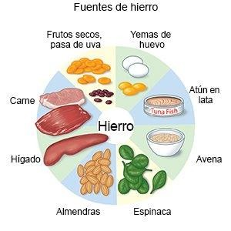
FUENTES DE HIERRO

Slide 18
ANEMIA FERROPÉNICA

Slide 19
CAUSAS DE ANEMIA FERROPÉNICA
Disminución de la absorción de hierro:
▶ Gastrectomizados.
▶ Síndrome de malabsorción (ej enfermedad celíaca).
▶ Parasitosis.
▶ Inhibidores: alcalinos, fosfatos, fitatos (salvado de cereales), polifenoles (té, café).
▶ Anemia ferropénica refractaria al hierro o IRIDA
Trastorno autosómico recesivo.
No responde al hierro por vía oral. Parcialmente, a la administración intravenosa
Mutaciones en el gen TMPRSS6 ( eleva la hepcidina, inhibiendo la absorción del hierro).

Slide 20
Disminución de la ingesta de hierro:
▶ Es la más frecuente.
▶ Dietas muy desequilibradas ej. anorexia nerviosa.
▶ Regímenes severos de adelgazamiento.
▶ Personas marginadas.
▶ Niños con alimentación a base de «comidas rápidas».

Slide 21
Aumento de las necesidades de hierro:
▶ Embarazo.
▶ Lactancia.
▶ Adolescencia.
Aumento de las pérdidas de hierro:
▶ Pérdida crónica de sangre (hemorroides,
esofagitis por reflujo, varices
esofágicas, úlcera péptica, uso de AINE, neoplasias )
▶ Genitourinaria (hematuria microscópica, menstruaciones excesivas.
▶ Hemodonación excesiva.

Slide 22
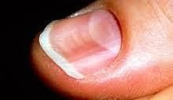
MANIFESTACIONES CLÍNICAS ESPECÍFICAS
▶ Glositis (lengua lisa, roja y ulcerada).
▶ Coiloniquia (uñas en cucharilla).
▶ Estomatitis angular (úlceras y grietas en los ángulos de la boca).
▶ Alopecia.
▶ Pica (apetito inusual, ej. por barro y hielo).

Slide 23
MÉTODOS COMPLEMENTARIOS
Laboratorio Clínico
Sangre oculta en materia fecal.
Parasitológico Seriado en materia fecal.
Hormonas tiroideas
Hepatograma
LDH
Eritrosedimentación
Proteinograma electroforético
Orina completa
Laboratorio Hematológico
Hemograma – Coagulación
Estudios gastrointestinales, radiografías de tórax etc.

Slide 24
ANEMIA HIPOCRÓMICA MICROCÍTICA
Hematocrito hemoglobina volumen corpuscular medio
Hemograma
Bajo
Ferremia Ferritina Saturación de transferrina
Parámetros del
hierro
Bajo
Transferrina
Alta o Normal

Slide 25
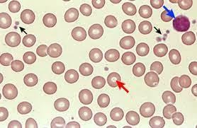
FROTIS DE SANGRE PERIFÉRICA NORMAL

Slide 26
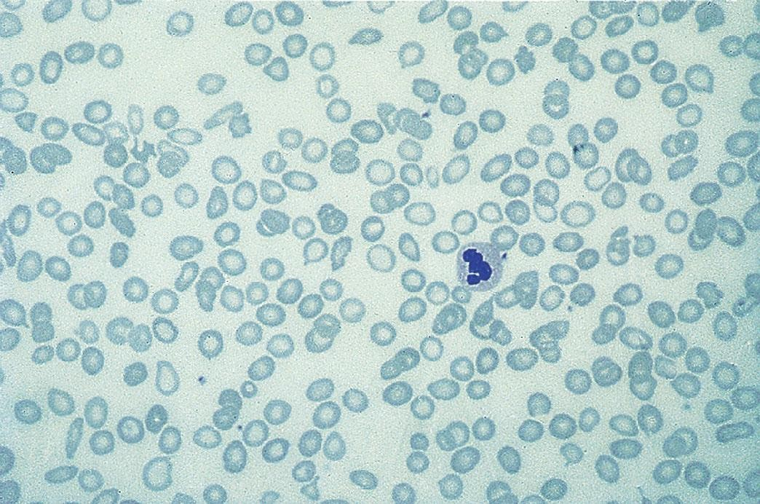
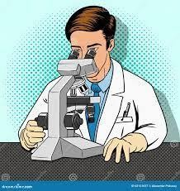
MICROSCOPÍA- ANEMIA FERROPÉNICA

Slide 27
TRATAMIENTO
▶ Vía Oral:
Sales de hierro Sulfato Ferroso.
La más económica, efectiva y usada.
Si hay intolerancia digestiva (fumarato, glutamato, succinato).
Dosis: 2 comprimidos por día lejos de las comidas, con jugo de naranjas.
Duración de 3 a 6 meses.
NO USAR ALCALINOS, CEREALES, CONJUNTAMENTE PARA MEJORAR LA
TOLERANCIA.
▶ Vía Intramuscular:
Hierro dextrano de bajo peso molecular.
Dosis: 1 ampolla profunda por día, 5 a 10 días.

Slide 28
▶ Vía Endovenoso:
Carboximaltosa, Hierro Sacarosa, Hierro dextrano de bajo peso molecular
▶ Usos:
Anemia Ferropénica GRAVE.
Intolerancia a vía oral e intramuscular. Enfermedad celíaca.
Cirugía bariática.
Insuficiencia Cardíaca.
Insuficiencia renal crónica junto con eritropoyetina.
Embarazo (2ª y 3ª trimestre).
▶ Dosis: de acuerdo al nivel de hemoglobina que se necesite y el peso del paciente.
No más de 2 ampollas diluidas en 100ml de solución fisiológica a pasar en 1hs.
1 a 3 veces por semana.

Slide 29
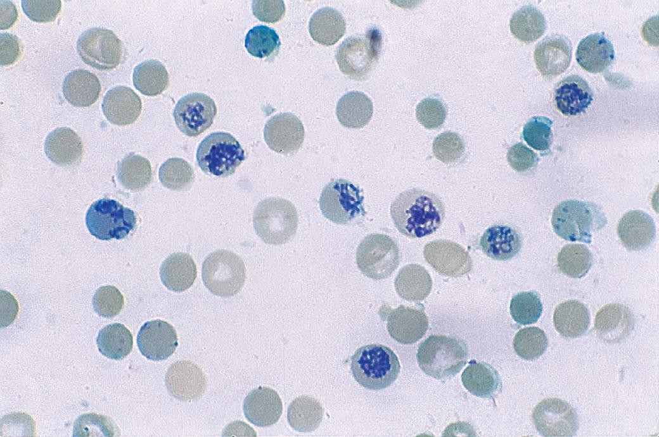
FROTIS DE RETICULOCITOS

Slide 30
MUCHAS GRACIAS

Slide 31
ANEMIA DE ENFERMEDADES CRÓNICAS

Slide 32
ANEMIA DE ENFERMEDADES CRÓNICAS
Asociada trastornos crónicos: como las infecciones, diabetes, obesidad, neoplasias, insuficiencia renal y los trastornos del sistema inmunitario.
▶ Activación de la inmunidad celular y la producción de citocinas
proinflamatorias.
▶ Los macrófagos activados son eritrofagocíticos y secretan citocinas, factor de necrosis tumoral (TNF), que reducen la eritropoyesis y la vida del eritrocito.
Anemia Normocítica – Normocrómica. Responde mal al tratamiento con hierro Se corrige con el tratamiento de la causa. La eritropoyetina (EPO)
▶
▶
▶
▶

Slide 33
DIAGNÓSTICO DIFERENCIAL
▶ Anemia Ferropénica
Hierro sérico: bajo.
Ferritina: baja.
Transferrina sérica: aumentada o normal.
Receptores para la transferrina séricos: aumentados.
▶ Anemia de Enfermedades Crónicas:
▶ Hierro sérico: bajo.
▶ Ferritina: aumentada o normal.
▶ Transferrina sérica: reducida o normal.
▶ Receptores para la transferrina séricos: reducidos o normales.
Enfermedad crónica NO hay carencia de hierro, sólo un defecto en la capacidad de utilizar los depósitos de hierro.

Slide 34
ANEMIA SIDEROBLÁSTICA
▶ Microcítica.
▶ Puede ser hereditaria o adquirida.
▶ Es refractaria al tratamiento con hierro
▶ Aumento de hierro en la médula ósea.
▶ Presencia de sideroblastos en anillo.
▶ Responden al tratamiento con vitamina B _{6.}

